Slide 1
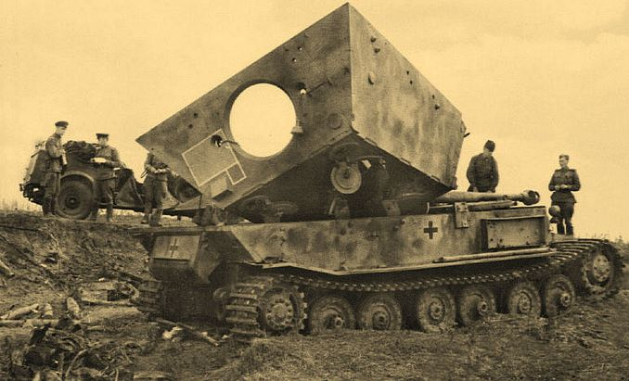
ФАКТЫ О ПРОХОРОВСКОМ СРАЖЕНИИ
Выполнил Миронов Илья
ученик 6 «В» класса
Школа 29

Slide 2
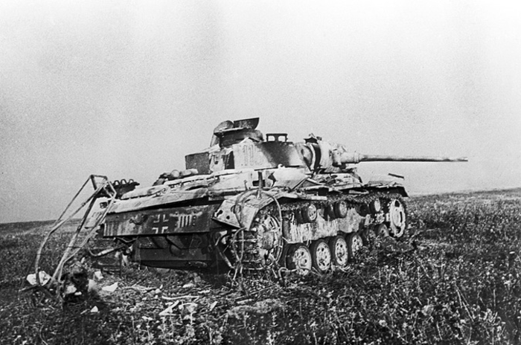
12 июля 1943 года состоялось кульминационное танковое сражение Курской битвы, вошедшее в историю как "сражение под Прохоровкой".
В официальной историографии есть четкая дата начала сражения под Прохоровкой – 12 июля 1943 года, день, когда советская армия начала контрнаступление. Однако есть источники, которые указывают, что бои на прохоровском направлении велись уже на третий день после начала немецкого продвижения на Курской дуге, поэтому допустимо считать датой началом сражения возле станции Прохоровка 10 июля, день когда немецкие войска начали прорыв тылов армейской полосы обороны с целью занять Прохоровку. 12 июля же может считаться кульминацией, «дуэлью танков», однако, закончившись с неясными результатами, она продолжалась вплоть до 14 июля. Завершением же битвы под Прохоровкой называют 16 июля 1943 года, даже ночь 17 июля, когда немцами был начато отступление.
ДАТЫ СРАЖЕНИЯ

Slide 3
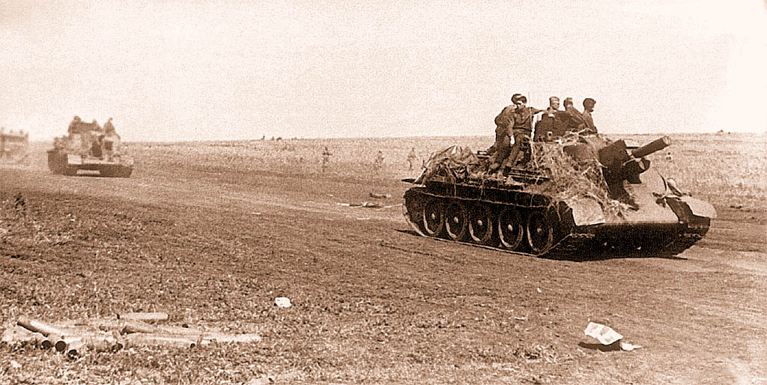
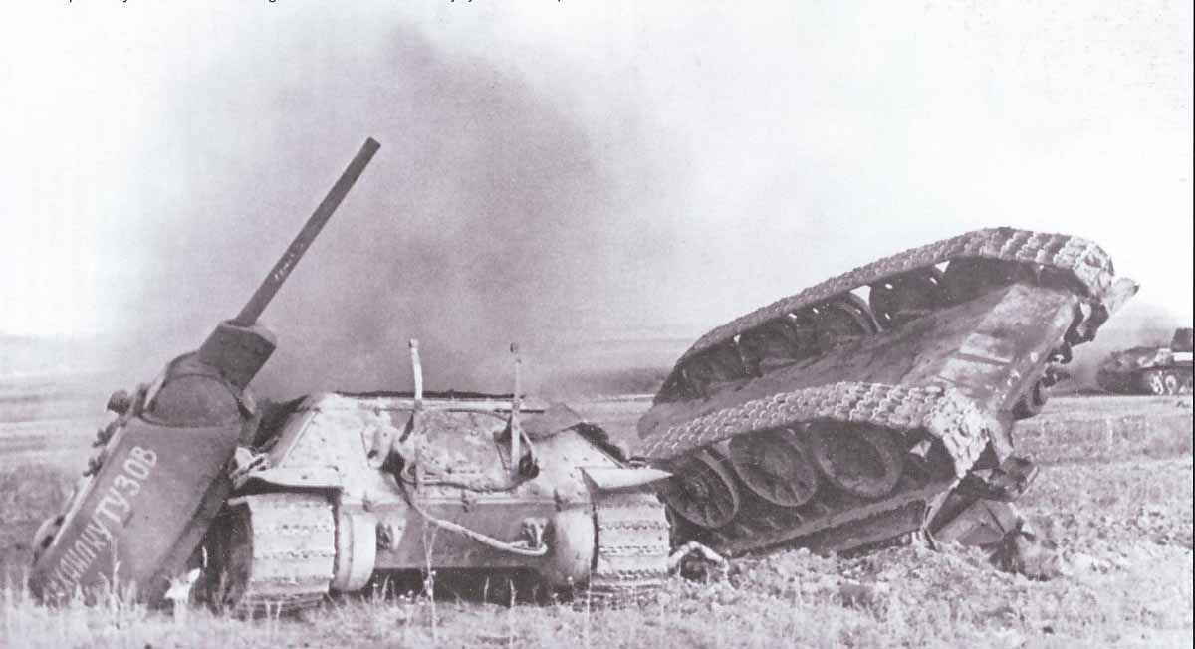
МАСШТАБЫ
Основными участниками «танковой дуэли», прошедшей 12 июля 1943 года у Прохоровки, называются 5-я танковая армия, которой командовал генерал-лейтенант Павел Ротмистров, и 2-й танковый корпус СС, которым командовал группенфюрер СС Пауль Хауссер. По данным, предоставленным немецкими генералами, в бою участвовали около 700 советских машин. Другие данные называют цифру в 850 советских танков. С немецкой стороны историки называют цифру в 311 танков, хотя в официальной советской историографии присутствует цифра в 350 только уничтоженных немецких бронемашин. Именно здесь немцы впервые использовали телетанкетки

Slide 4
ПОТЕРИ
Наши войска под Прохоровкой понесли огромные потери. Сейчас историками озвучивается соотношение на каждого убитого немецкого солдата приходилось шесть убитых с советской стороны. Современными историками обнародованы следующие цифры: с советской стороны было потеряно около 36 тысяч человек, 6.5 тысяч из которых были убиты, 13.5 тысяч оказались в списках пропавших без вести. Эта цифра составляет 24% от всех потерь Воронежского фронта во время Курской битвы. Немцы за этот же период потеряли около 7 тысяч солдат, из которых 2795 убиты, а 2046 – пропавшие без вести. Однако до сих пор точную цифру потерь среди солдат установить не представляется возможным. Поисковые группы и сейчас находят безымянных воинов, павших под Прохоровкой.
Ни одной из сторон не удалось достичь целей, поставленных на 12 июля: германским войскам не удалось захватить Прохоровку, прорвать оборону советских войск и выйти на оперативный простор, а советским войскам не удалось окружить группировку противника.

Slide 5
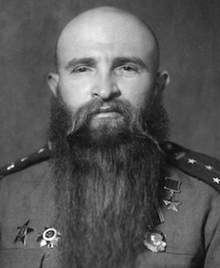
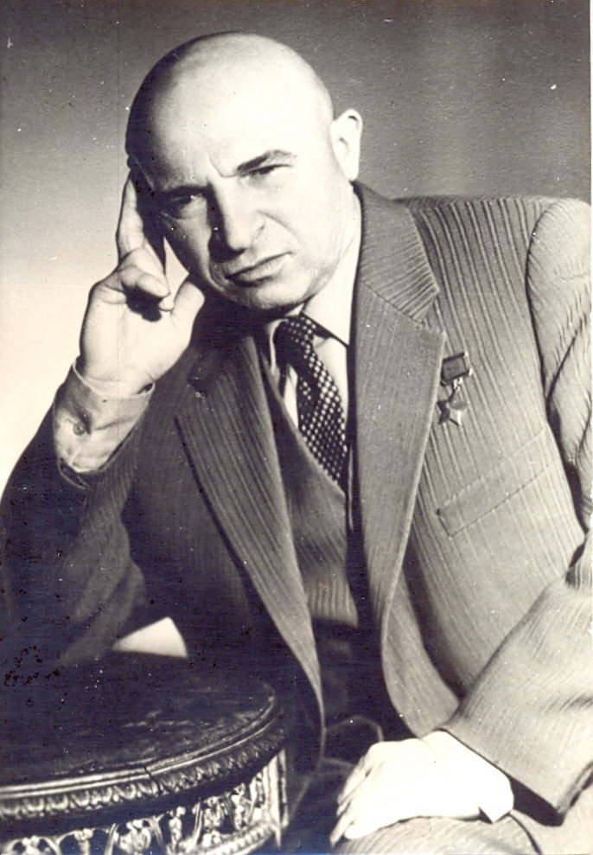
ИЗ ПЕРВЫХ УСТ
Вот что вспоминал, уцелевший в том адском котле, Григорий Пенежко, Герой Советского Союза: «... Стоял такой грохот, что перепонки давило, кровь текла из ушей. Сплошной рёв моторов, лязганье металла, грохот, взрывы снарядов, дикий скрежет разрываемого железа... От выстрелов в упор сворачивало башни, лопалась броня, взрывались танки... Открывались люки, и танковые экипажи пытались выбраться наружу... мы потеряли ощущение времени, не чувствовали ни жажды, ни зноя, ни даже ударов в тесной кабинке танка. Одна мысль, одно стремление – пока жив, бей врага. Наши танкисты, выбравшись из своих разбитых машин, искали на поле вражеские экипажи, тоже оставшиеся без техники, и били из пистолетов, схватывались врукопашную...»

Slide 6
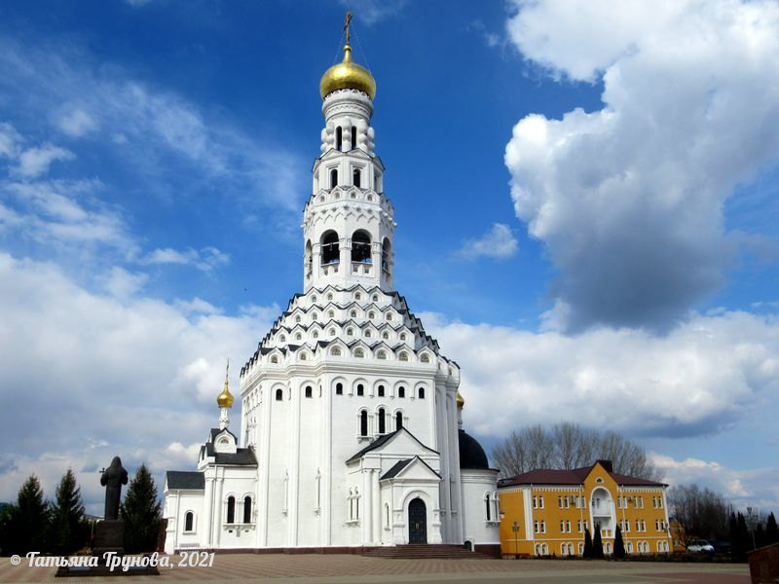
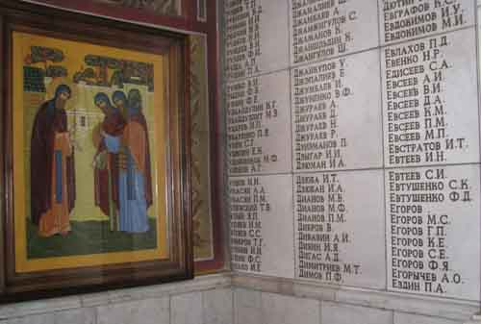
ДАНЬ ПАМЯТИ
В память о погибших под Прохоровкой 3 мая 1995 года к 50-летию Победы в Великой Отечественной войне в Прохоровке был открыт Храм Святых Апостолов Петра и Павла (день празднования этих святых приходится на 12 июля, день сражения). На мраморных плитах его стен высечены имена 7 тысяч погибших здесь воинов.

Slide 7
Памятник павшим воинам в мемориальном комплексе «Прохоровское поле»
ЗВОННИЦА В ПАМЯТЬ О ПОГИБШИХ НА ПРОХОРОВСКОМ ПОЛЕ

Slide 8
ЧТОБЫ ПОМНИЛИ
Массовый советский читатель о сражении под Прохоровкой узнал только в 1953 году, после выхода в свет книги «Курская битва» И. Маркина. Память об этом танковом сражении осталась даже в музыкальной культуре. Одна из песен шведской группы Sabaton — «Panzerkampf» воспевает героизм советских солдат в танковой битве под Прохоровкой

